Slide 1
Pengukuran Tanda-Tanda Vital
Rista Islamarida

Slide 2
Pemeriksaan Tanda Vital
Dikatakan vital karena memberikan informasi penting mengenai status kesehatan pasien
Vital Sign berguna untuk mengidentifikasi adanya masalah kesehatan yang akut
Digunakan untuk mengetahui secara cepat derajat kesakitan penderita
Semakin jelek nilai Vital Sign maka semakin berat derajat kesakitan penderita dan begitu pula sebaliknya

Slide 3
Komponen Vital Sign
Tekanan Darah
Denyut nadi
Pernapasan / Respirasi
Suhu

Slide 4
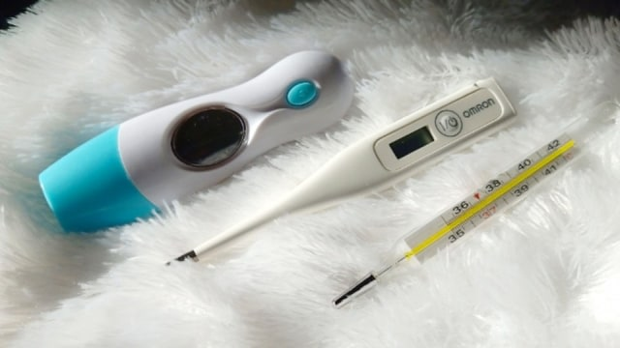

Pengukuran Suhu
Suhu adalah “rasa panas” atau “rasa dingin”
Suhu tubuh > perbedaan antara panas yang dihasilkan tubuh dengan jumlah panas yang dileppaskan ke lingkungan
Termoregulasi > fungsi tubuh untuk mempertahakankan agar suhu tubuh tetap konstan
Pengukuran suhu ditulis dalam satuan °C
Pengatur suhu tubuh : hipotalamus

Slide 5
Cara tubuh untuk mengatur panas dalam tubuh
Mekanisme | Definisi | Contoh
Konduksi | Hilangnya panas dengan perpindahan dari suatu permukaan yang lebih hangat ke permukaan yang lebih dingin melalui kontak langsung | Bayi yang hangat saat di lingkungan dingin
Radiasi | Hilangnya panas dengan perpindahan dari suatu permukaan yang lebih hangat ke permukaan yang lebih dingin yang tidak melalui kontak langsung | Tempat tidur seorang pasien dengan posisi dekat jendela saat cuaca dingin
Konveksi | Hilangnya panas yang terjadi ketika udara dingin bertiup di permukaan yang lebih hangat | Kipas angi yang diarahkan pada pasien yang mengalami peningkatan suhu
Evaporasi | Hilangnya panas yang terjadi saat cairan seperti keringat atau air di tubuh di permukaan tubuh menjadi gas | Efek air yang mengering di permukaan tubuh

Slide 6
Faktor yang mempengaruhi suhu tubuh
Metabolisme tubuh
Pengaruh saraf simpati
Hormon tiroid
Peradangan
Latihan atau aktivitas

Slide 7
Lokasi pengukuran suhu tubuh
Oral
Termometer diletakan di mulut
Dapat digunakan pada dewasa dan anak-ana yang lebih tua
Timpanik
Diletakkan di slauran telinga luar
Bersifat invasif minimal, lebih merefleksikan suhu tubuh inti
Axilla
Diletakkan di ketiak
Memerlukan periode waktu yang lama, lebih merefleksikan suhu permukaan tubuh
Kontraindikasi : pembedahan mulut atau kesulitan bernapas
Kontraindikasi : inflamatory, pembedahan telinga
Rectal
Diletakkan di anus
Paling dipercaya untuk mendapat suhu tubuh inti, namun ebih invasif dibanding yang lain
Kontraindikasi : diare, perdarahan rektal, pembedahan rektal

Slide 8
Nilai normal suhu tubuh
Usia | Lokasi | Nilai (°C)
Bayi baru lahir | Aksila | 35,5 – 39,5
1 tahun | Oral | 37,7
3 tahun | Oral | 37,2
5 tahun | Oral | 37,0
Dewasa | Oral Aksila Rektal | 37,0 36,4 37,6
+ 70 tahun | Oral | 36,0

Slide 9
Kelainan suhu tubuh
Kelainan | Definisi | Karakteristik
Letih bahang (heat exhaustion) | Peningkatan suhu tubuh (38-40 °C) karena kondisi lingkkungan yang panas, menyebabkan dioforesis (berkeringat) yang berlebihan | Ditandai dengan hilangnya air dan garam yang keluar dari keringat, menyebabkan gejala haus, muntah, mual dan disorientasi
Heat stroke | Suhu tubuh yang mencapai batas kritis (40-41 °C) karena paparan suhu lingkungan yang sangat panas | Tanda : kulit kering dan terasa panas, gelisah dan deliriu, merasa sangat haus, nyeri abdomen, kram otot, gangguan penglihatan, bisa penurunan kesadaran
hipotermia | Kondisi dimana suhu tubuh dibawah suhu normal (menurun)
Hipertermia | Kondisi dimana suhu tubuh diatas suhu normal (meningkat)
Frost bite | Pembekuan pada beberapa jaringan tubuh karena terkena suhu lingkungan yang sangat dingin | Ditandai dengan ketidakseimbangan sirkulasi dan dapat menyebabkan gangren

Slide 10
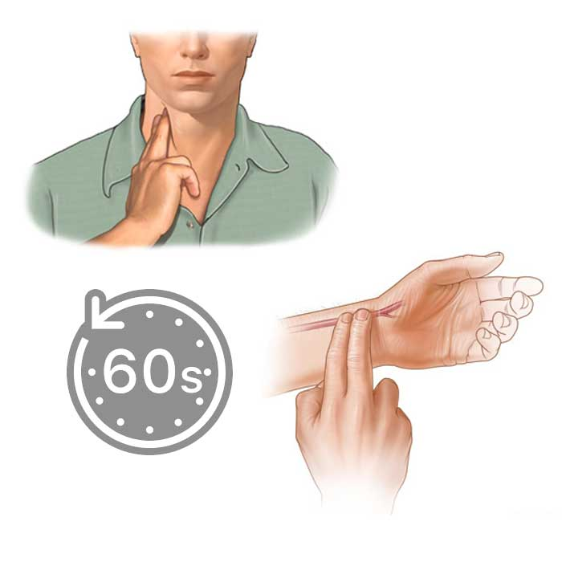
Pengukuran Denyut Nadi
Nadi (pulse) > getaran denyutan aliran darah pada arteri yang bisa di palpasi pada berbagai macam titik di tubuh
nadi dihasilkan oleh pemompaan sejumlah volume darah di jantung bersamaan menciptakan gelombang nadi yang merambat hingga distal arteri
Sehingga kita bisa mempalpasi nadi di beberapa lokasi titik nadi

Slide 11
Faktor yang mempengaruhi
Latihan fisik
suhu
Emosi
Obat-obatan
Perdarahan
Perubahan posisi
Penyakit pulmonal

Slide 12
Karakteristik Nadi
Kualitas nadi
Getaran nadi, ritme
kekuatan
Kuantitas nadi/jumlah
Nilai didapatkan dengan menghitung jumlah nadi apikal di titik nadi selama 1 menit
Ritme nadi
Keteraturan denyutan nadi
Reguler : teratur, jarak antar denyutan sama
Tidak reguler/disritmia : jarak antar denyutan tidak sama
Volume nadi
Pengukuran amplitudo atau kekuatan nadi
Normal : nadi teraba kuat dan penuh
Lemah : teraba dangkal dan lemah
kuat
Bradikardi >> denyut nadi kurang dari normal
Takikardi >> denyut nadi lebih dari normal

Slide 13
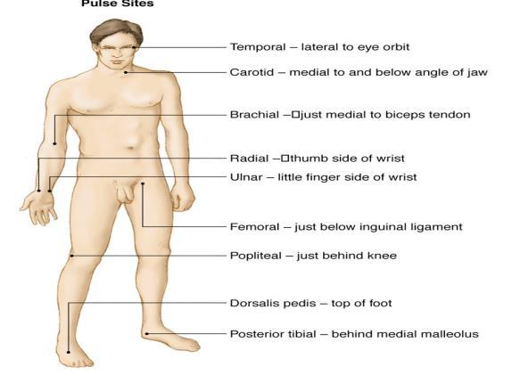
Lokasi palpasi nadi

Slide 14
Nilai normal denyut nadi
Usia | Nilai normal
Bayi | 120 - 160 kali/menit
Toddler (1-3 tahun) | 90 - 140 kali/menit
Prasekolah (3-5 tahun) | 80 – 110 kali/menit
Usia sekolah | 75 – 100 kali/menit
Remaja | 90 – 100 kali/menit
Dewasa | 60 – 100 kali/menit

Slide 15
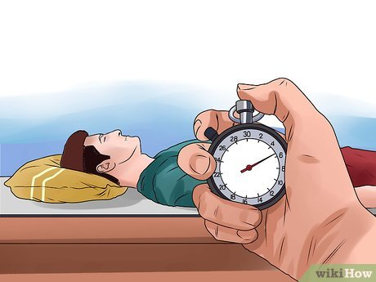
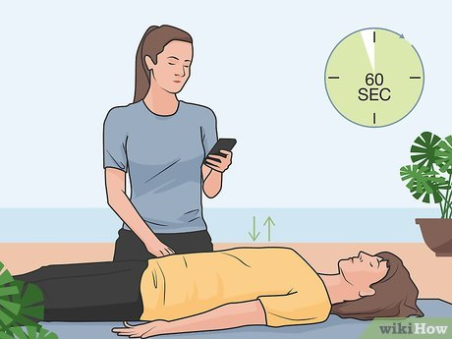
Pengukuran Pernapasan
Respirasi >> mekanisme yang dilakukan tubuh untuk mengeluarkan karbondioksida ke udara dan mendapatkan oksigen dari udara untuk dibawa ke sel tubuh
Pernapasan dilakukan secara tidak sadar dan spontan

Slide 16
Mekanisme fungsional pada proses respirasi
Ventilasi paru >> masuk dan keluarnya oksigen antara atmosfer dan alveolus paru
Difusi >> peredaran oksigen dan karbondioksida antara alveoli dan darah
Transpor oksigen dan karbondioksida dalam darah dan cairan tubuh ke dan dari sel
Pengaturan ventilasi dan hal lain dari pernapasan

Slide 17
Faktor yang mempengaruhi
Fisik
Kelainan bentuk dada, penyakit pernapasan sudah menahun
Gangguan fungsi dan struktur pernapasan
Psikologis
Stres
Cemas
Sosiokultural
Merokok
Lingkungan
Adanya alergi dan polusi

Slide 18
Karakteristik respirasi
Laju
Diukur dengan menghitung jumlah respirasi (siklus inspirasi/ekspirasi) dalam satu interval tertentu
Jika batas normal disebut eupnea
Irama
Dinilai dengan mengobservasi pola naik turunnya dada
Normalnya terdapat interval yang sama antara naik-turunnya dada atau memiliki irama teratur
Kedalaman
Dievaluasi dengan melihat seberapa lebar dada mengembang. Mengembang atau tidak
Ekspansi dada minimal dengan konsisten menunjukkan pernapasan yang dangkal
Simetri dievaluasi dengan membandingkan pergerakan dada bagian kanan dengan pergerakan dada bagian kiri
Pernapasan yang dalam ditunjukkan oleh overekspansi yang konsisten dari rongga dada

Slide 19
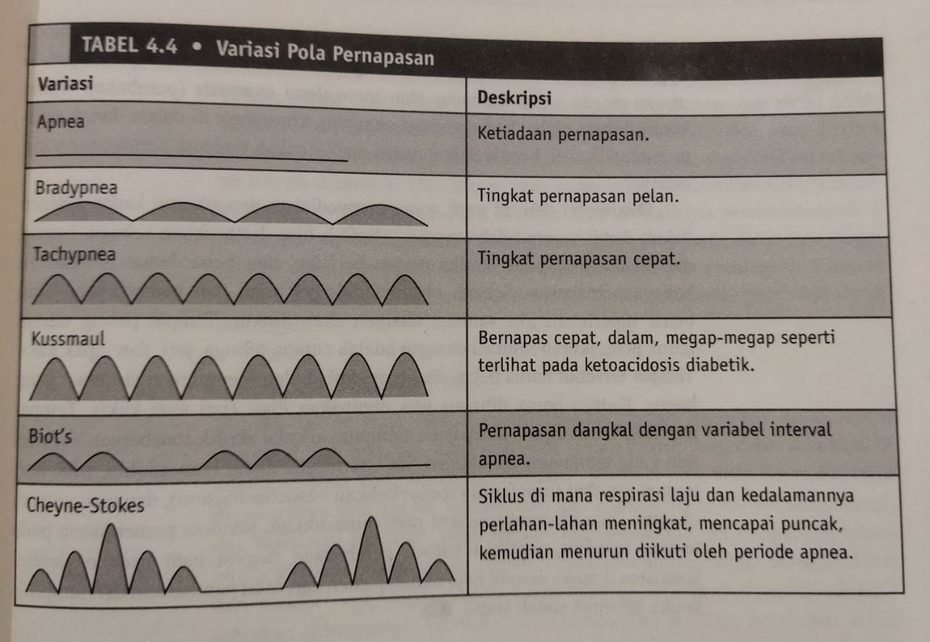
Variasi Pola Pernapasan

Slide 20
Nilai normal pernapasan
Usia | Rentang normal (kali/menit) | Rata-rata Normal (kali/menit)
Bayi baru lahir | 30-50 | 40
1 tahun | 20-40 | 30
3 tahun | 20-30 | 25
6 tahun | 16-22 | 19
14 tahun | 14-20 | 17
Dewasa | 12-20 | 18

Slide 21
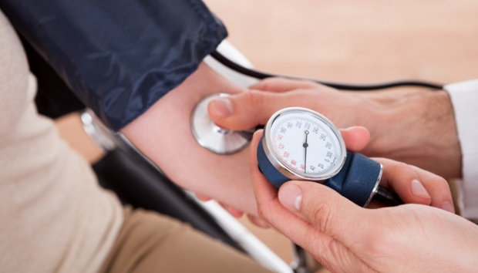
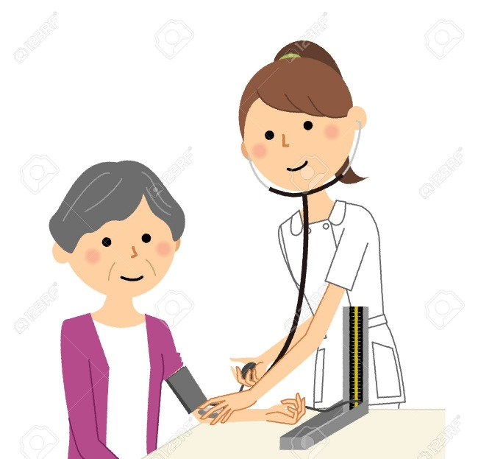
Pengukuran tekanan darah
Tekanan darah >> pengukuran tekanan jantung untuk melawan tahanan dinding pebuluh darah saat sistole dan diastole
Tekanan darah diukur dalam satuan mmHg
Alat yang digunakan : Spignomanometer
Dua tahapan saat darah dipompakan dan didengarkan saat pengukuran tekanan darah : sistole dan diastole

Slide 22
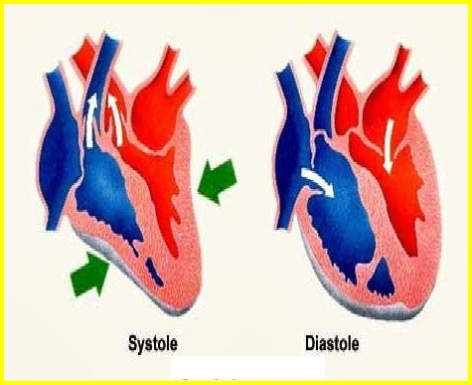
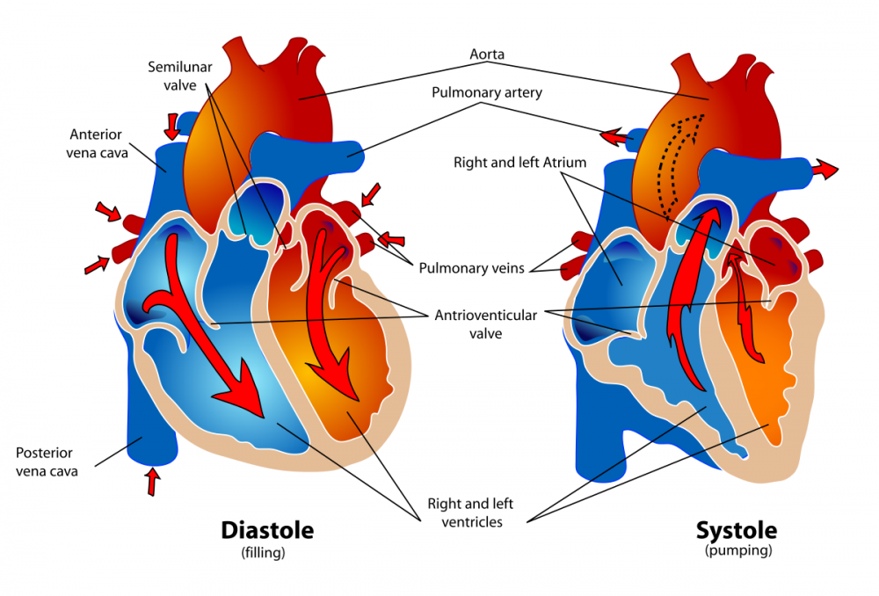
Sistole >> pengukuran tekanan saat otot miokard berkontraksi dan memompakan darah dari dalam ventrikel
Sistole menggambarkan curah jantung (cardiac output)
Diastole >> periode relaksasi yang menggambarkan tekanan dalam pembuluh darah perifer setelah darah dipompakan
Diastole menggambarkan tahanan vena perifer
Tahap diastole didefinisikan sebagai periode pengisian jantung oleh darah

Slide 23
5 bagian bunyi Korrotkoff’s (bunyi yang didengar saat pengukuran tekanan darah)
Tahap pertama
Suara denyutan terdengan tipis dan jauh, lama-lama makin keras
Tahap kedua
Suara makin keras dan terdengar bunyi pompaan
Tahap ketiga
Suara makin jelas dan teratur
Tahap keempat
Tahap kelima
Suara terdengar makin lirih dan mulai menghilang
Suara menghilang

Slide 24
Fisiologis tekanan darah (faktor haemodinamik saling mempengaruhi)
Curah jantung
Volume darah yang dipompakan dari jantung dalam 1 menit
Curah jantung : perkalian antara jumlah volume darah dalam sekali pompa dan jumlah denyut jantung dalam 1 menit
Tahanan Perifer
Darah beredar melalui arteri, arteriola, pembuluh kapiler, venula dan vena
Semakin kecil lubang pembuuh darah, tahanan akan semakin besar
Tekanan darah bergantung dari curah jantung dan tahanan perifer
Normalnya arteri dan arteriola akan tetap dalam kondisi konstriksi untuk mempertahankan volume aliran darah supaya tetap sama
Saat tahanan meningkat, tekanan darah arteri juga meningkat
Saat pembuluh darah relaksasi dan tahanan menurun, tekanan darah akan turun

Slide 25
Volume darah
Volume darah yang berdar dalam tubuh mempengaruhi tekanan darah
Jika volume darah meningkat, tekanan terhadap dinding arteri akan meningkat sehingga tekanan darah
Viskositas Darah
Viskositas >> kekentalan
Viskositas dilihat dari hematokrit (presentase sel darah merah yang ada dalam pembuluh darah)
Saat hematokrit meningkat dan aliran darah melambat, tekanan arteri meningkat sehingga jantung memompa lebih kuat agar darah yang kental bisa beredar ke seluruh tubuh
Elastisitas
Normalnya pembuluh darah elastis
Saat tekanan darah yang melalui arteri sangat besar dan banyak, dinding arteri akan melebar
Elastisitas arteri berfluktuasi bergantung pada tekanan darah
Penurunan elastis menyebabkan peningkatan tekanan darah

Slide 26
Faktor yang mempengaruhi tekanan darah
Lebar manset
Posisi
Stressor psikologis dan fisik
Rokok
Ras
Usia
Variasi diurnal (variasi tekanan darah dalam satu hari)
Jenis kelamin

Slide 27
Rentang Nilai Normal Tekanan Darah
Usia | Sistole (mmHg) | Diastole (mmHg) | Rata-rata (mmHg)
Newborn | 65 – 95 | 30 – 60 | 80/60
Infant | 65 – 115 | 42 – 80 | 90/61
3 tahun | 76 – 122 | 46 – 84 | 99/65
6 tahun | 85 – 115 | 48 – 64 | 100/56
10 tahun | 93 – 125 | 46 – 68 | 109/58
14 tahun | 99 – 137 | 51 – 71 | 118/61
Adult | 100 – 140 | 60 – 90 | 120/80
Elderly | 100 – 160 | 60 – 90 | 130/80

Slide 28
Variasi tekanan darah
Variasi | Definisi
Hipertensi | Penyakit yang sering ditemukan dan menyebabkan kematian karena stroke dan merupakan pencetus infark miokard Merupakan kelainan asimptomatis yang ditandai dengan hasil pengukuran tekanan darah yang tetap tinggi dalam waktu yang lama
Hipotensi | Dikatakan hipotensi jika tekanan sistole kurang dari 90mmHg atau dibawahnya Terjadi karena dilatasi pembuluh darah arteri, penurunan volume darah (perdarahan) atau adanya kegagalan jantung untuk memompa darah ke seluruh tubuh Ditandai dengan peningkatan denyut nadi, keringat dingin, kulit yang lengket, gelisah, penurunan produksi urin Hipotensi postural (hipotensi ortostatik) terjadi karena perubahan posisi tubuh dari posisi yang lebih rendah ke posisi yang lebih tinggi dan terjadi dengan cepat

